Slide 1

里程表调校

Slide 2

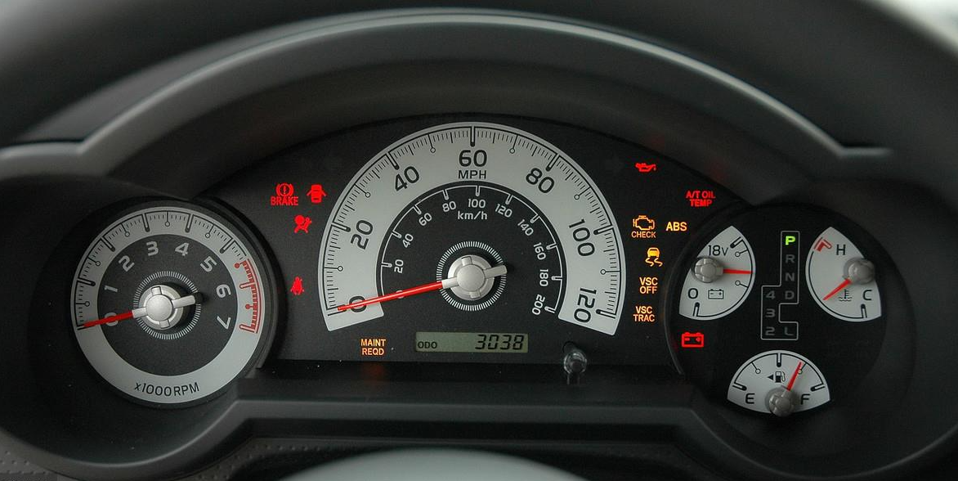
一、里程表的作用：里程表是记录车辆从出厂至今一个总的行驶里程，它反映的是用车情况。
二、里程表的组成：里程表包括总行驶里程和小计里程。不管什么车型，里程表的小计里程是可以通过仪表盘上的复位按钮清零的，但总里程不行。

Slide 3
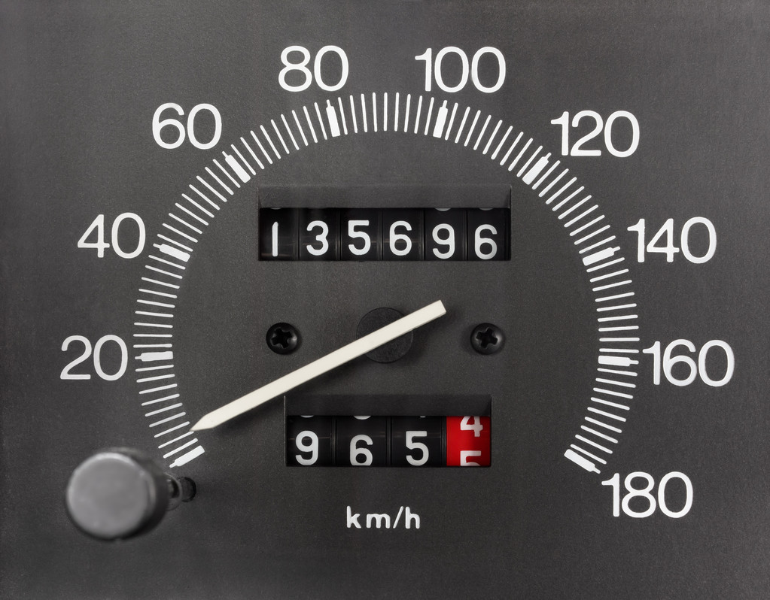
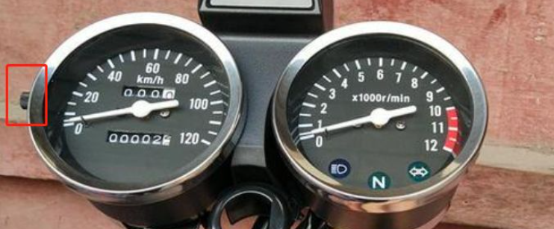
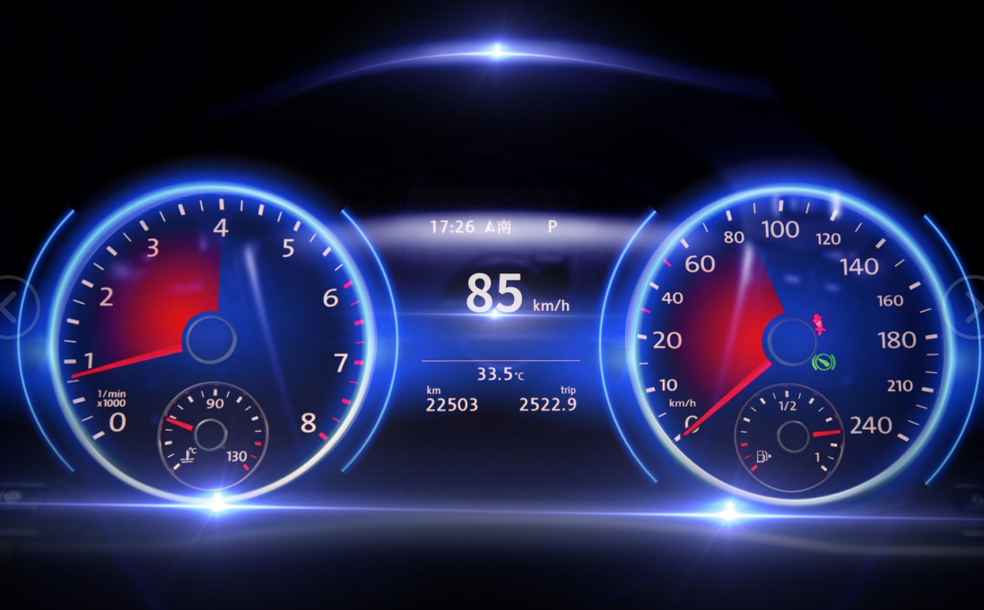
三、分类：里程表分为二种。一种是传统的机械式里程表；另一种是电子式里程表。它们的调表方法不同，机械式里程表，需要拆下仪表，拔动机械齿轮就可以调公里数了。而电子式里程表，调校方法是：只需要在仪表电脑程序上修改对应里程数据就可以。

Slide 4
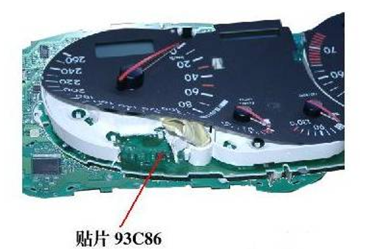
四、里程表调校：以大众实训台为例里程表调校的方法：1.在仪表电脑板存储器上更改里程数据。
这是一个拆卸开的仪表盘。在仪表电路板CPU的附近找到存储器，一般为八个引脚的电子集成块。需要用工具将存储器焊下来，把存储器安放到编程器上读取里程数，然后进行原仪表数据备份，再进行公里数的数据修改。这种方法比较繁琐，逐渐被仪器所取代。

Slide 5
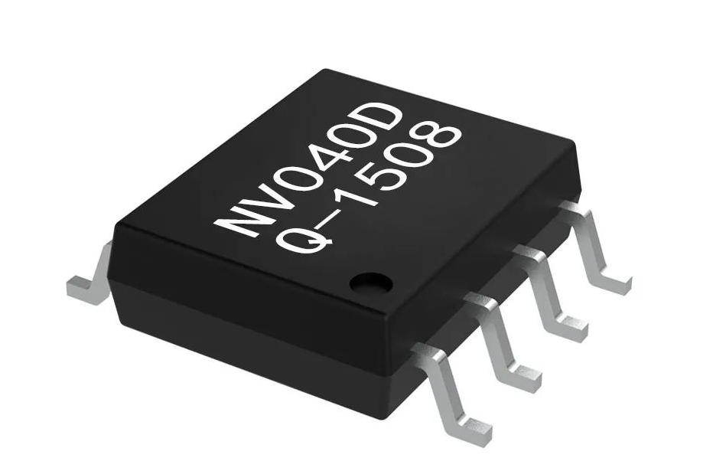
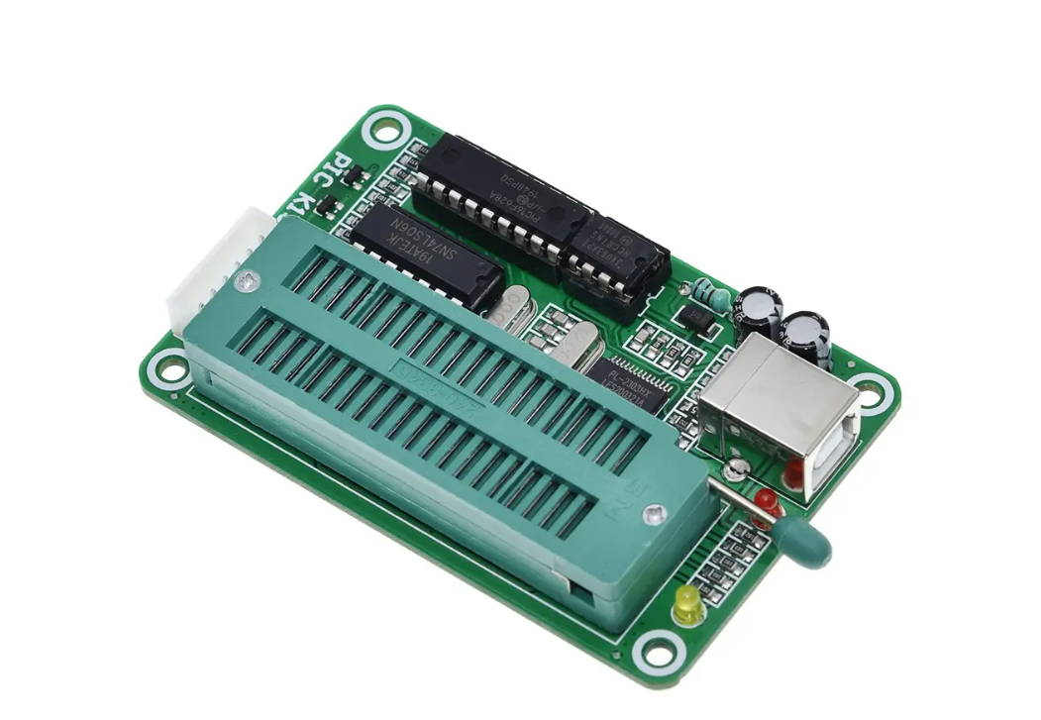

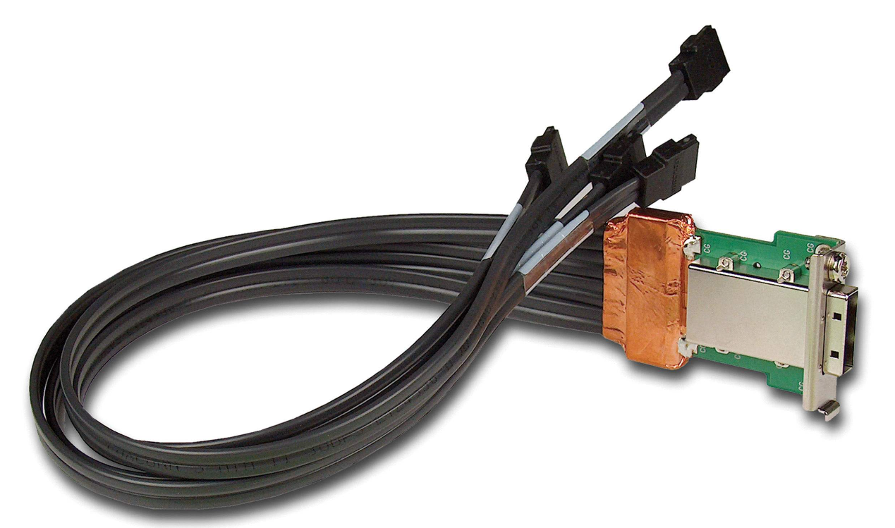

Slide 6
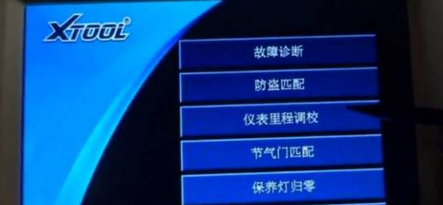
2：仪器调表
a.首先，打开点火开关，将设备数据线直接与台架上OBD诊断座进行连接，通过选取仪表里程调校

Slide 7
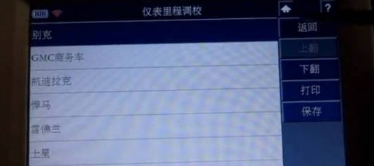
b.选择相应的车型

Slide 8
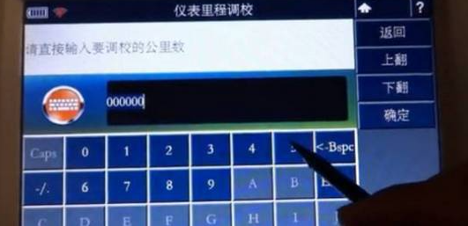
c.进入车型后，进行里程数更改，点击确定，这时，在里程表上会显示出更改的数据。只有专业技术人员才可以操作。这就是里程表调校。

